Slide 1
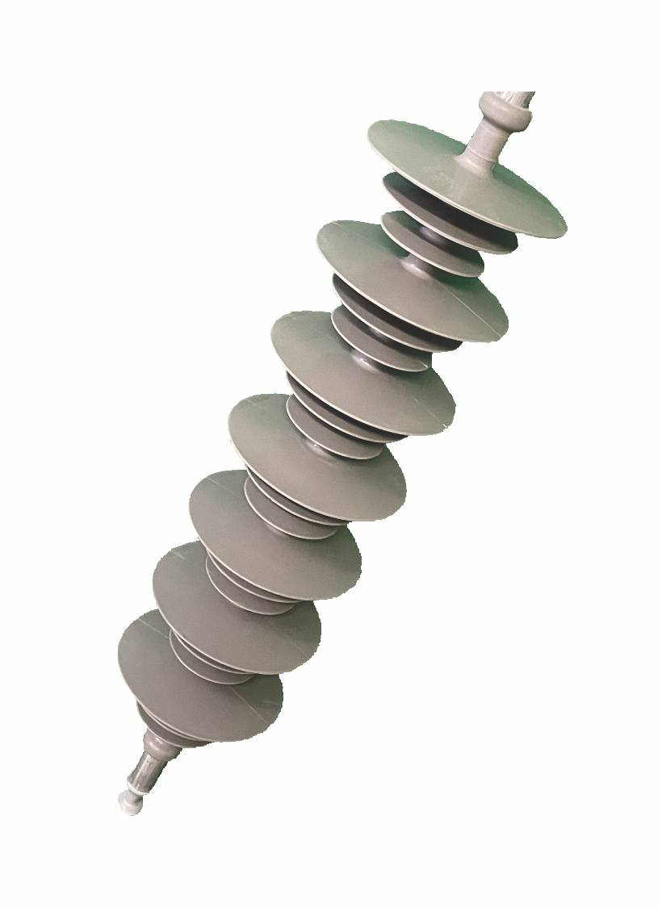
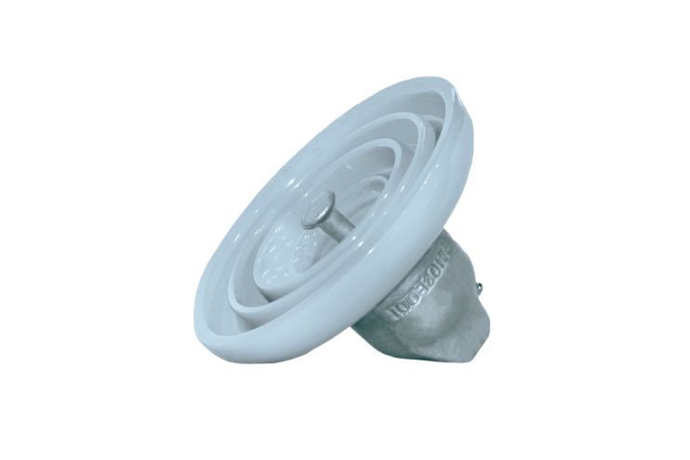

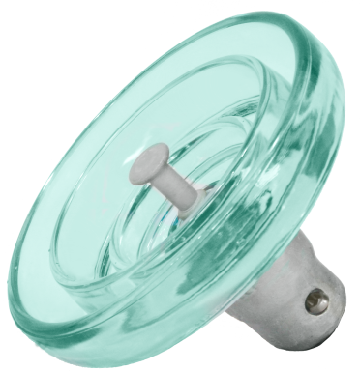
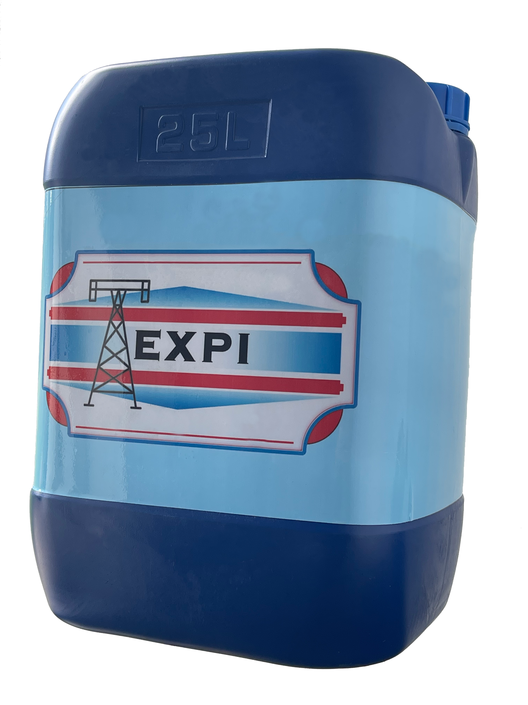

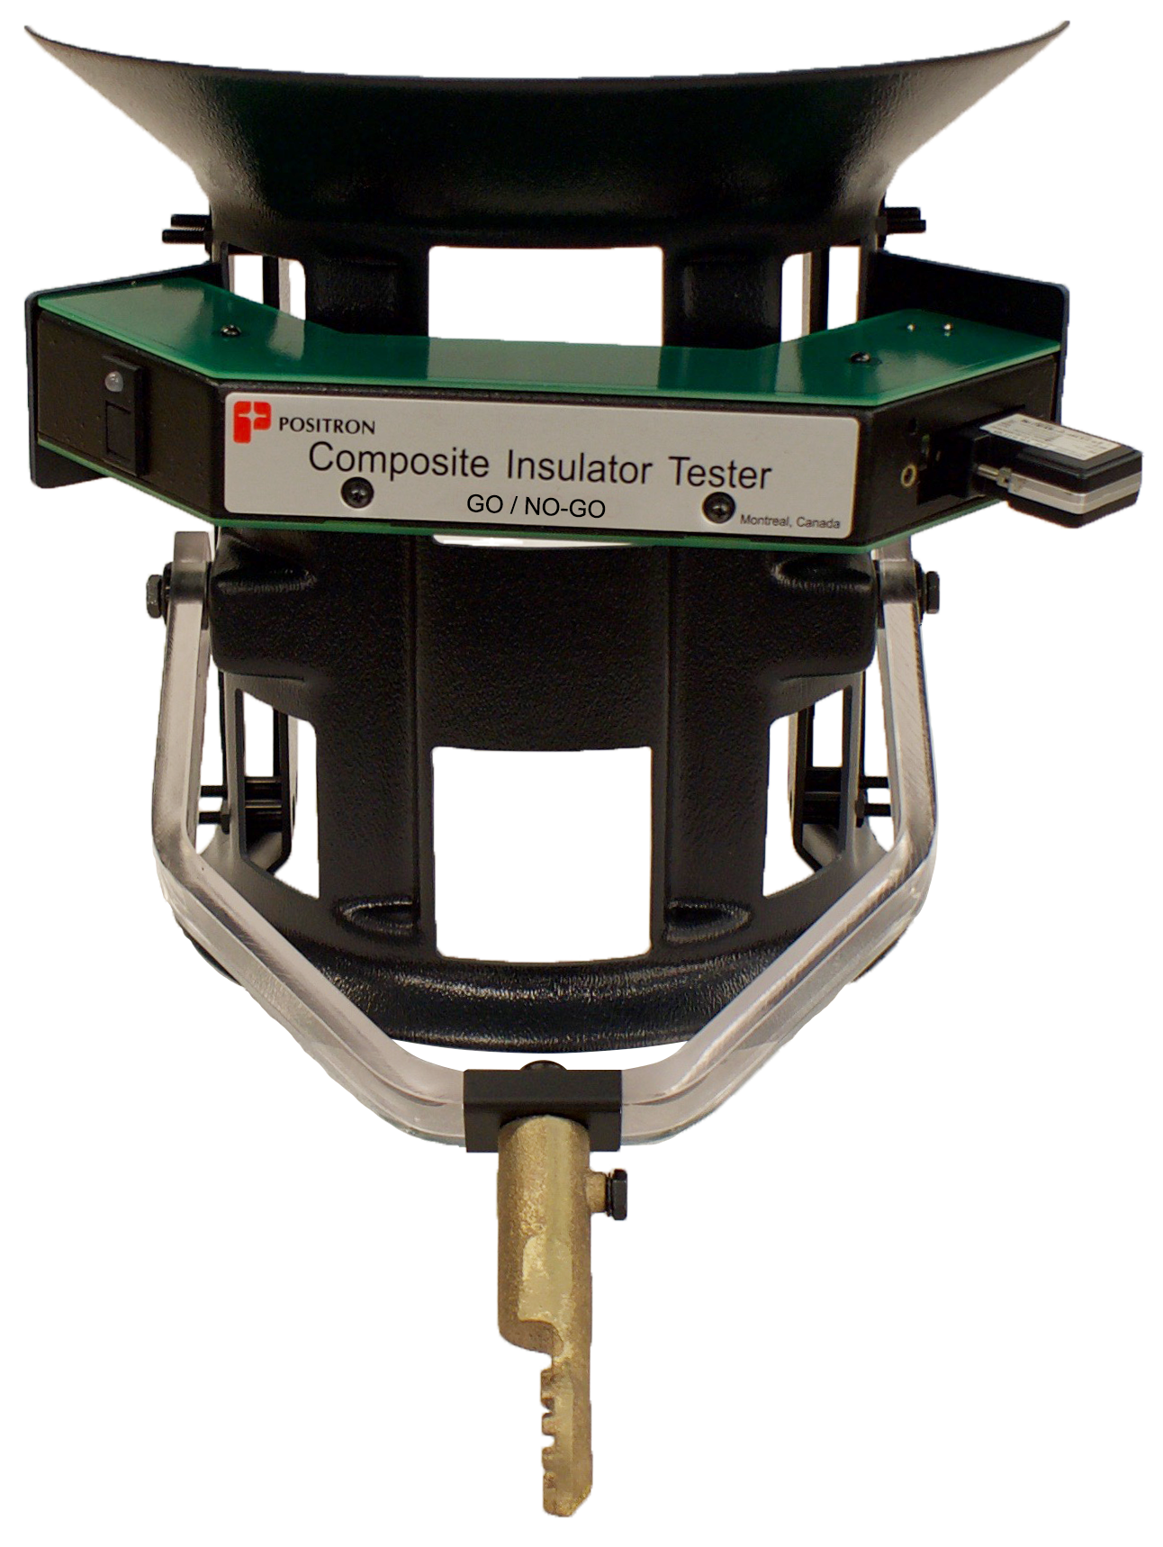
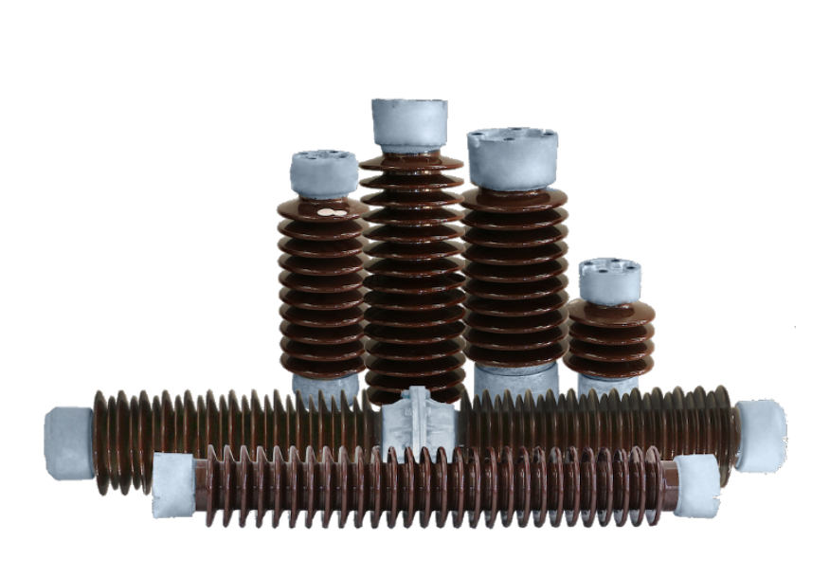
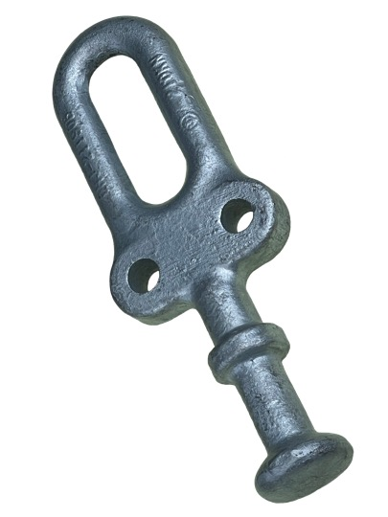

Slide 2








TEXPI EQUIPAMENTOS
DESDE 2009
Fornecer produtos, soluções e serviços que maximizem o desempenho do sistema de alta e média tensão de nossos clientes, reduzindo ao máximo o número de desligamentos ao longo da vida útil da instalação.
Proporcionar produtos, serviços e soluções de alta qualidade nas áreas de isolamento, aterramento e diagnóstico que resolvam ou diminuam o máximo possível os problemas dos nossos clientes que causam desligamentos.
Valores
Segurança Inovação
Respeito Trabalho em Equipe
Transparência Confiança
Honestidade Prazos reduzidos
Missão:
Objetivo:

Slide 3

TEXPI EQUIPAMENTOS
Isoladores de vidro, porcelana, compostos e híbridos de 10 a 1200kV (ac/dc)
Ferragens Elétricas e Sinalizadores Avifauna
Cadeias Completas (Ferragens + Isoladores)
Contadores de Surtos e Indicadores de Faltas MT
Soluções para Desligamentos da Rede Elétrica:
  Degradação de Isoladores e Equipamentos de SE - Diagnóstico: Levantamento e Análise do Perfil de Densidade de Campo Elétrico "E-Field Scanner”;
  Degradação de Isoladores: Substituição de Isoladores em Linha Viva;
  Ventos Fortes - Aproximação de Cabos e Cadeias: Isoladores de Barreira, Espaçadores entre Fases, Tubos e Capas Isolantes para Cabos Condutores e Estais;
  Poluição em Isoladores - Prevenção: Booster Sheds, Pintura RTV em isoladores e Cadeias, Fita Isolante Auto-Fusão MT;
  Poluição em Isoladores - Ações Corretivas: Líquido de Lavagem Isolante JK-1 para Painéis e JK-2 para equipamentos AT;
  Poluição em Instalações Elétricas - Poeira Levantada por Tráfego Próximo de Redes: Líquido Supressor de Poeira;
  Resistência de Terra Elevada: Sistemas de Aterramento em Grafite Supercondutivo;
  Desligamentos pela Fauna Local / Pássaros: Barreiras e Anéis Protetores de Pássaros, Fitas Auto-Fusão MT;
  Corrosão em Redes Elétricas: Tratamento Superficial Anticorrosão "Rust-Anode Technology Galvatech" (ferragens, torres e acoplamentos de isoladores);
  Pontos Quentes em Painéis Elétricos MT/BT: Sistema de Monitoramento de Pontos Quentes e Prevenção Incêndio "FIPRES” (sem uso de termografia);
  Umidade Alta em Óleo Isolante de Transformadores de Força: Sistema de Secagem de Óleo Isolante 24/7 "TRANSEC”;
  Descargas Atmosféricas Diretas ou Induzidas em Redes Elétricas até 72,5kV: Supressor de Surtos LLPD - "Line Lightning Protection Device”;
  Afrouxamento de parafusos de Torres ou Ferragens Elétricas: Porcas Anti-Afrouxamento "V-Lock”;
  Furto de partes de Torres ou Estruturas de Redes Elétricas: Porcas Especiais Anti-Furto

Slide 4
TEXPI EQUIPAMENTOS
Segurança:
  Sistema de Monitoramento de Pontos Quentes e Prevenção Incêndio "FIPRES";
  Sistema de Monitoramento a Distância da Posição de Cupilhas tipo "R" TEXPIN®.
Serviços de Diagnóstico / Comissionamento:
  Isoladores e Equipamentos de Subestação: Medição e Análise de Distribuição de Densidade de Campo Elétrico Axial "E-Field Scanner" (Linha Viva ou DRONE);
  Verificação do Isolamento de Cabos MT em "VLF" - Very Low Frequency, conforme IEEE 400.2-2013;
  Localização de Falta até (60km) por Reflectometria de Transientes de Pulsos de Baixa Tensão, Pulso de Corrente e Pulsos Múltiplos (3,125 a 250 Mhz).
Ensaios Laboratoriais:
  Tensão Aplicada até 280 kV rms;
  Medição de Rádio Interferência @ 45kV rms;
  Perfuração no Óleo para isoladores de Disco de Vidro e Porcelana até 150kV rms;
  Ensaio de Medição de Resitência Ohmica (Megômetro) 10kV rms;
  Ensaio de Tensão Disruptiva (BDV) e Resistividade em Óleo Isolante;
  Ruptura Mecânica a Tração até 300kN e Flexão até 20kN, comprimento 4,4m;
  Dimensionais Completos para Isoladores e Ferragens;
  Ensaio de Choque e Ciclo Térmico para Isoladores de Disco;
  Ensaios de Galvanização (Espessura de Camada, Preece e Aderência);
  Ensaio de Impacto até 53 N.m para Isoladores de Disco de Vidro e Porcelana;
  Ensaio de Porosidade para Isoladores e Equipamentos de Porcelana;
  Ensaio de Têmpera no Vidro: Polariscópio/Régua de Babinet;

Slide 5
CENTRO DE DISTRIBUIÇÃO - MATRIZ
Área Total - Construída: 44.000 - 5.000 m²
Colaboradores: 25
Fundada em 2009
12 Engenheiros para suporte ao cliente
Faturamento 2024: R$ 55 milhões
Maior estoque de Isoladores do Brasil
Localização: Rodovia Azevedo Macedo, 10.002 – Campo Largo / PR.
Almoxarifado Principal
2.000m²
^{Elétrico}
^{Mecânico}
^{Químico}
Entrada
Estacionamento
Laboratórios
Almoxarifado em Contêineres
1.500m²
Estacionamento
Escritório Administrativo
Escritório de Vendas
Área de Preservação Permanente

Slide 6
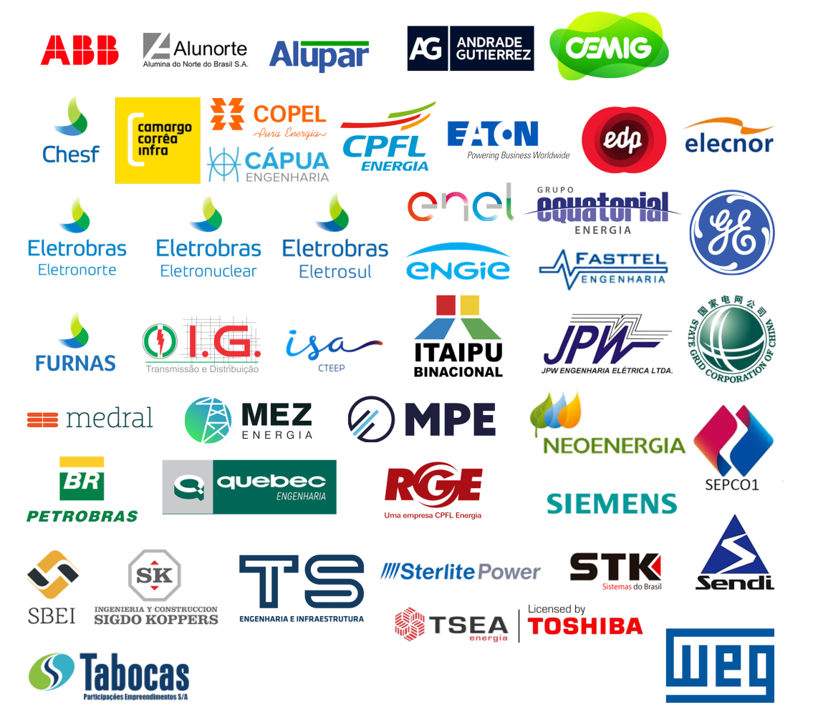
PRINCIPAIS CLIENTES
Produtos Homologados

Slide 7
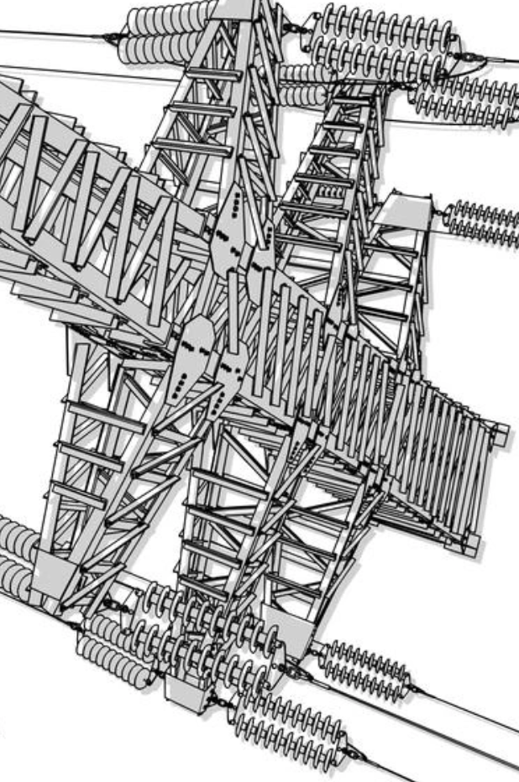

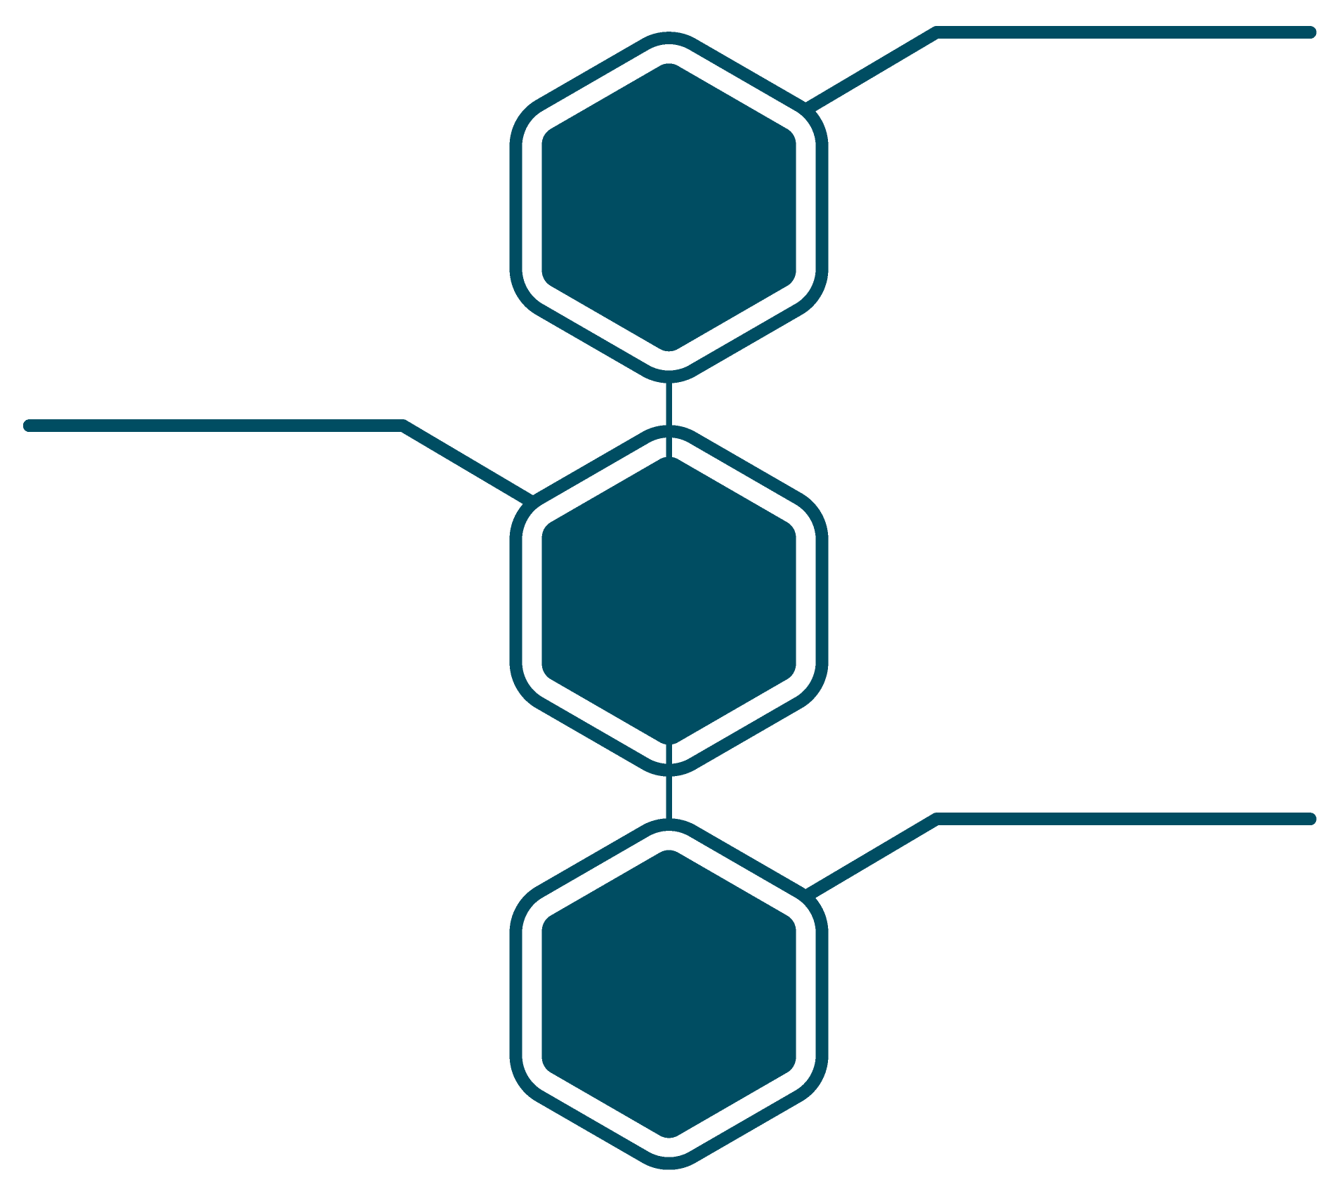
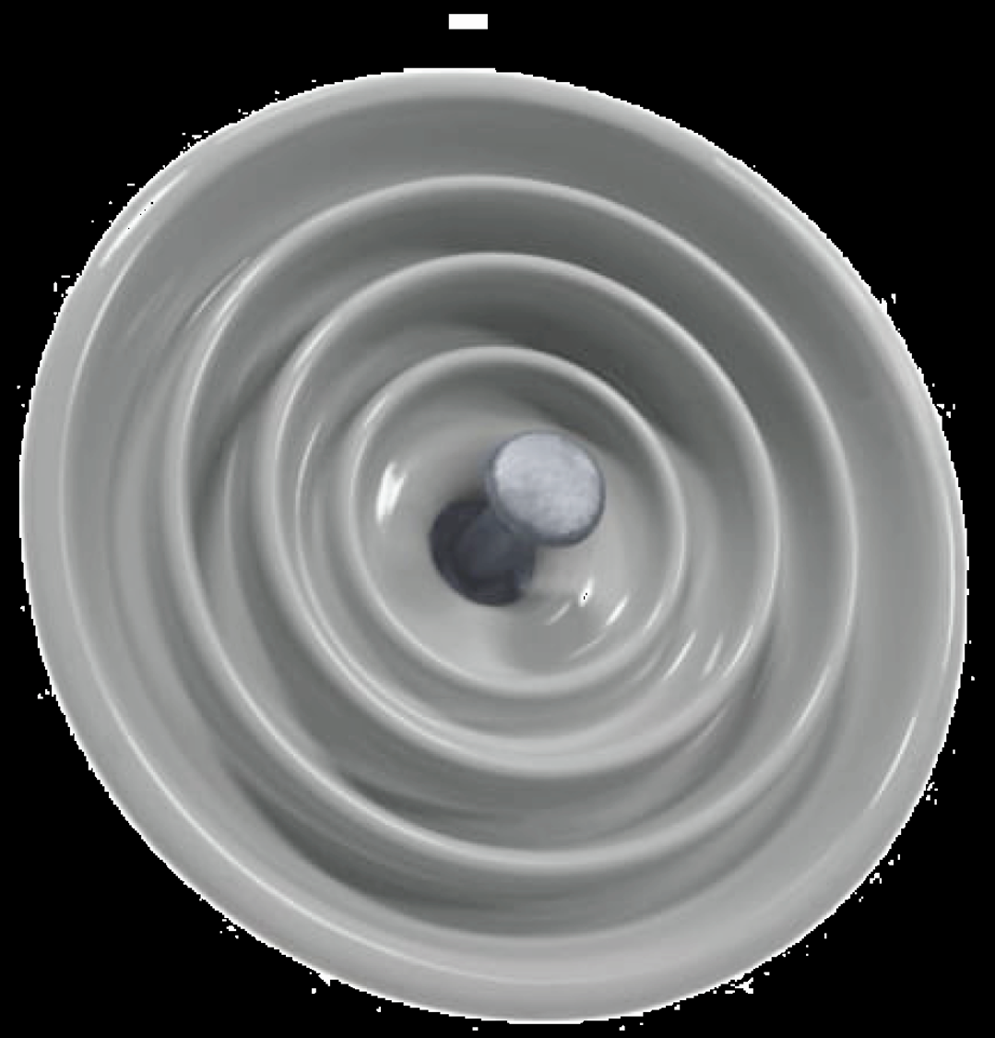
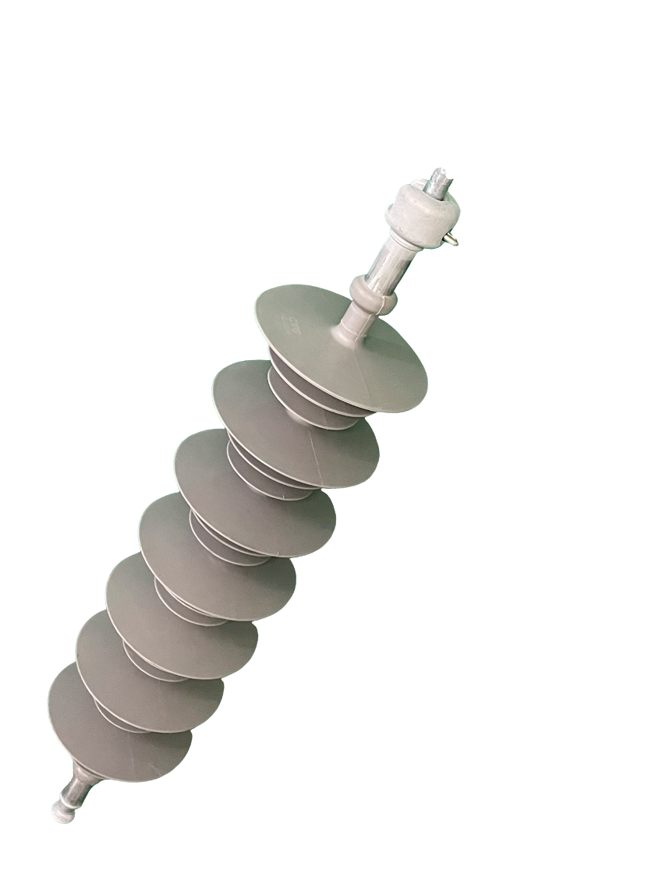
> 3.400 Contratos Executados
HISTÓRICO
Fornecimentos
> 5.000km
Ferragens
LT
Isoladores suspensão de
disco de vidro e porcelana
> 3 milhões
unidades
Isoladores suporte, pinos e
pilares de 13,8 até 800kV
> 300 mil
unidades
Isoladores suspensão de
Poliméricos (composto)
> 50 mil
unidades

Slide 8
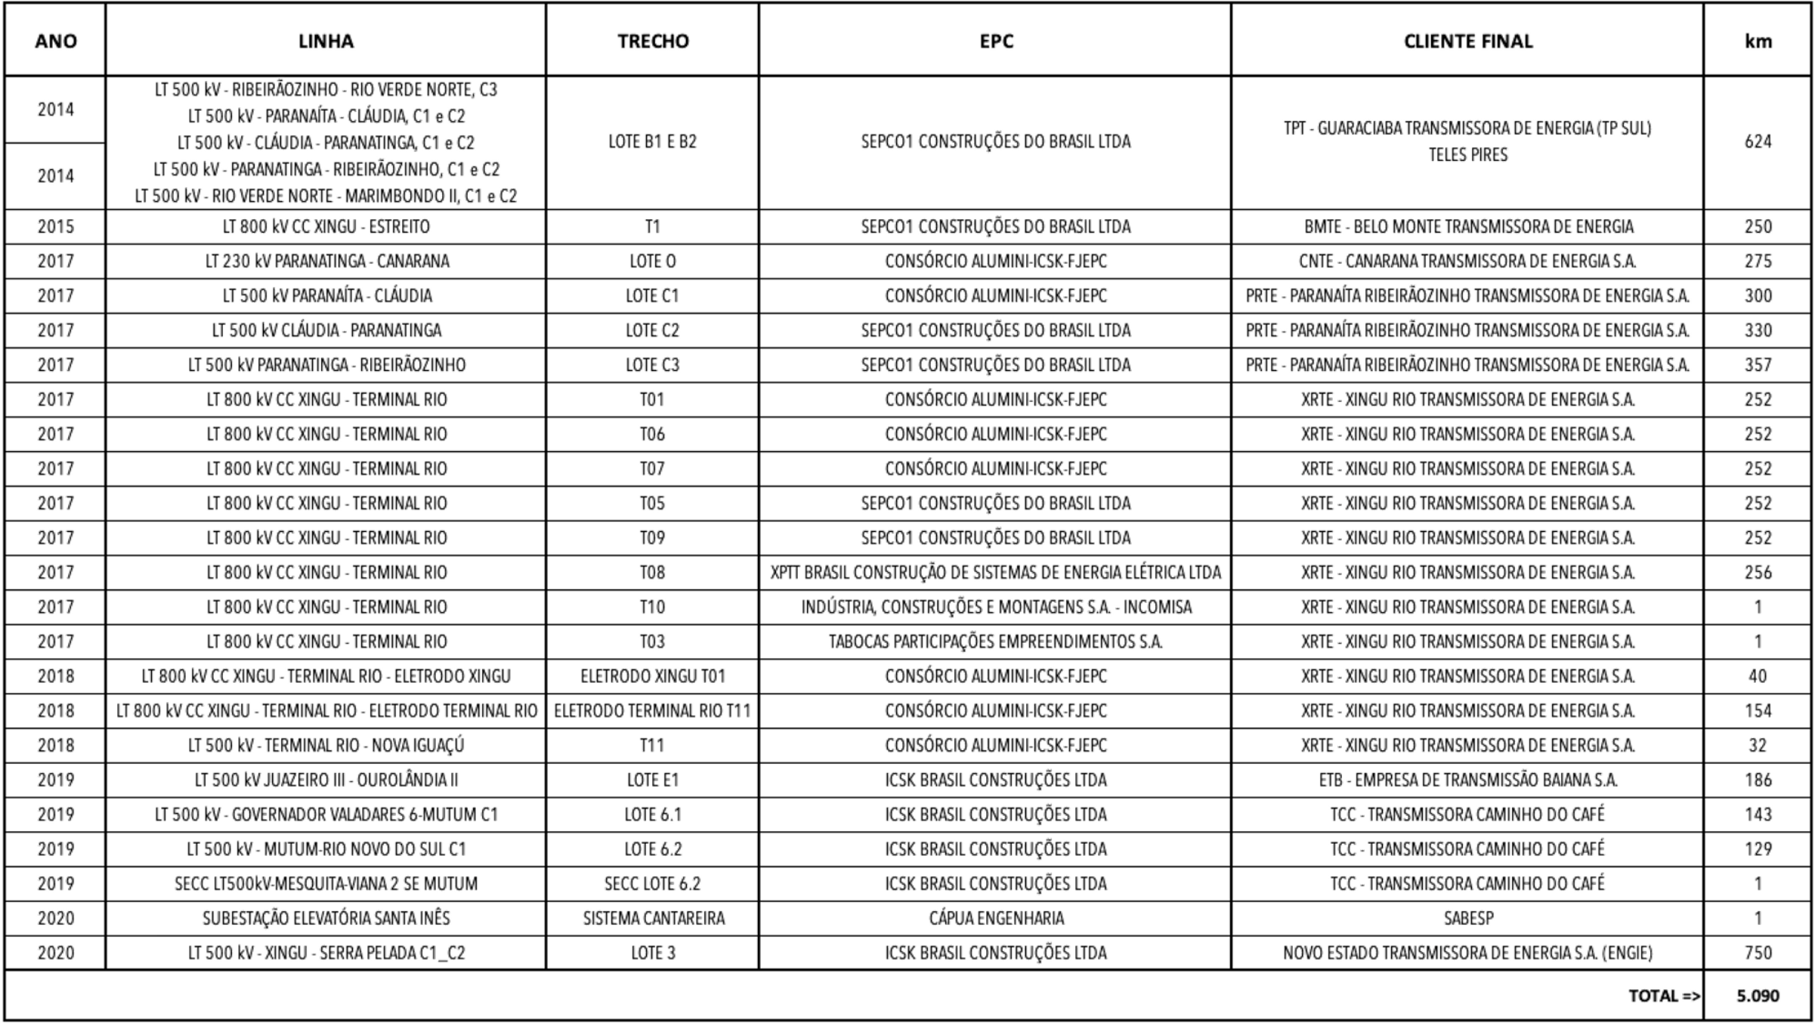
HISTÓRICO
Ferragens e Cadeias Fornecidas (⌲ 3,5% do SIN)

Slide 9
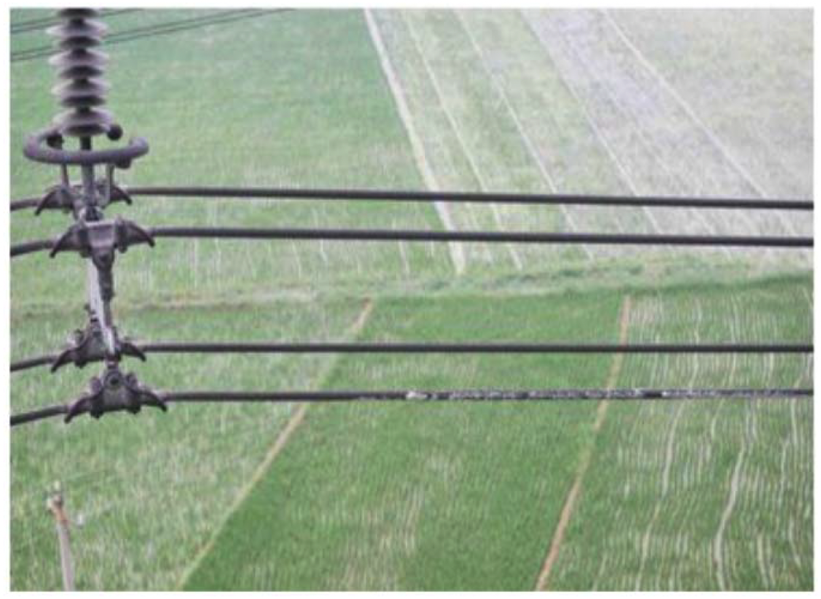
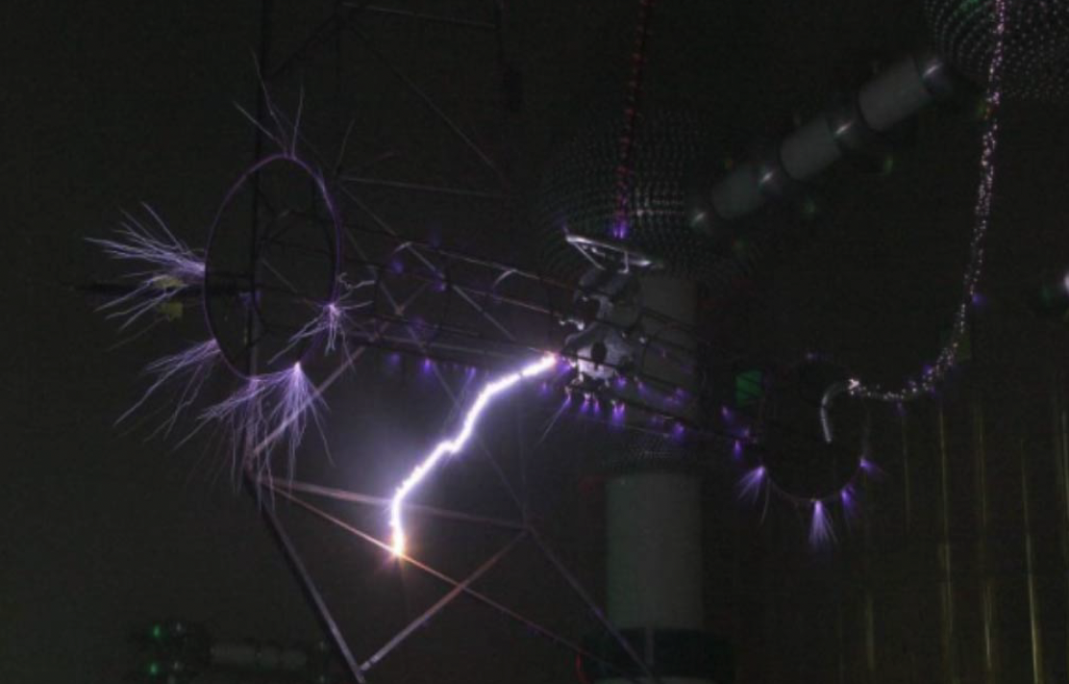
Isolador de Barreira - Para que Serve?
Evitar a aproximação das partes vivas da cadeia em relação ao mastro central da torre
  Redução da distância de Isolamento
  Arco Elétrico
  Desligamento
  Danos aos Cabos de Energia

Slide 10
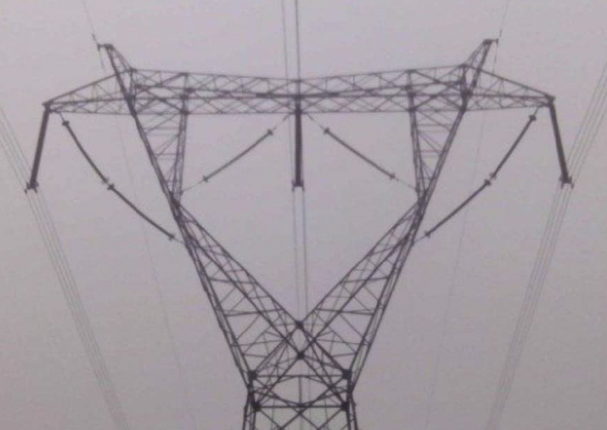
Isolador de Barreira - Como resolve a aproximação das partes vivas?
O isolador se transforma em uma barreira mecânica, limitando a aproximação até uma distância segura
  Não requer desligamento para instalação
  Leve, fácil de manusear
  Não precisar furar peças da torre
  Não precisa de reforços de torre
  Aplicável a todas as fases

Slide 11
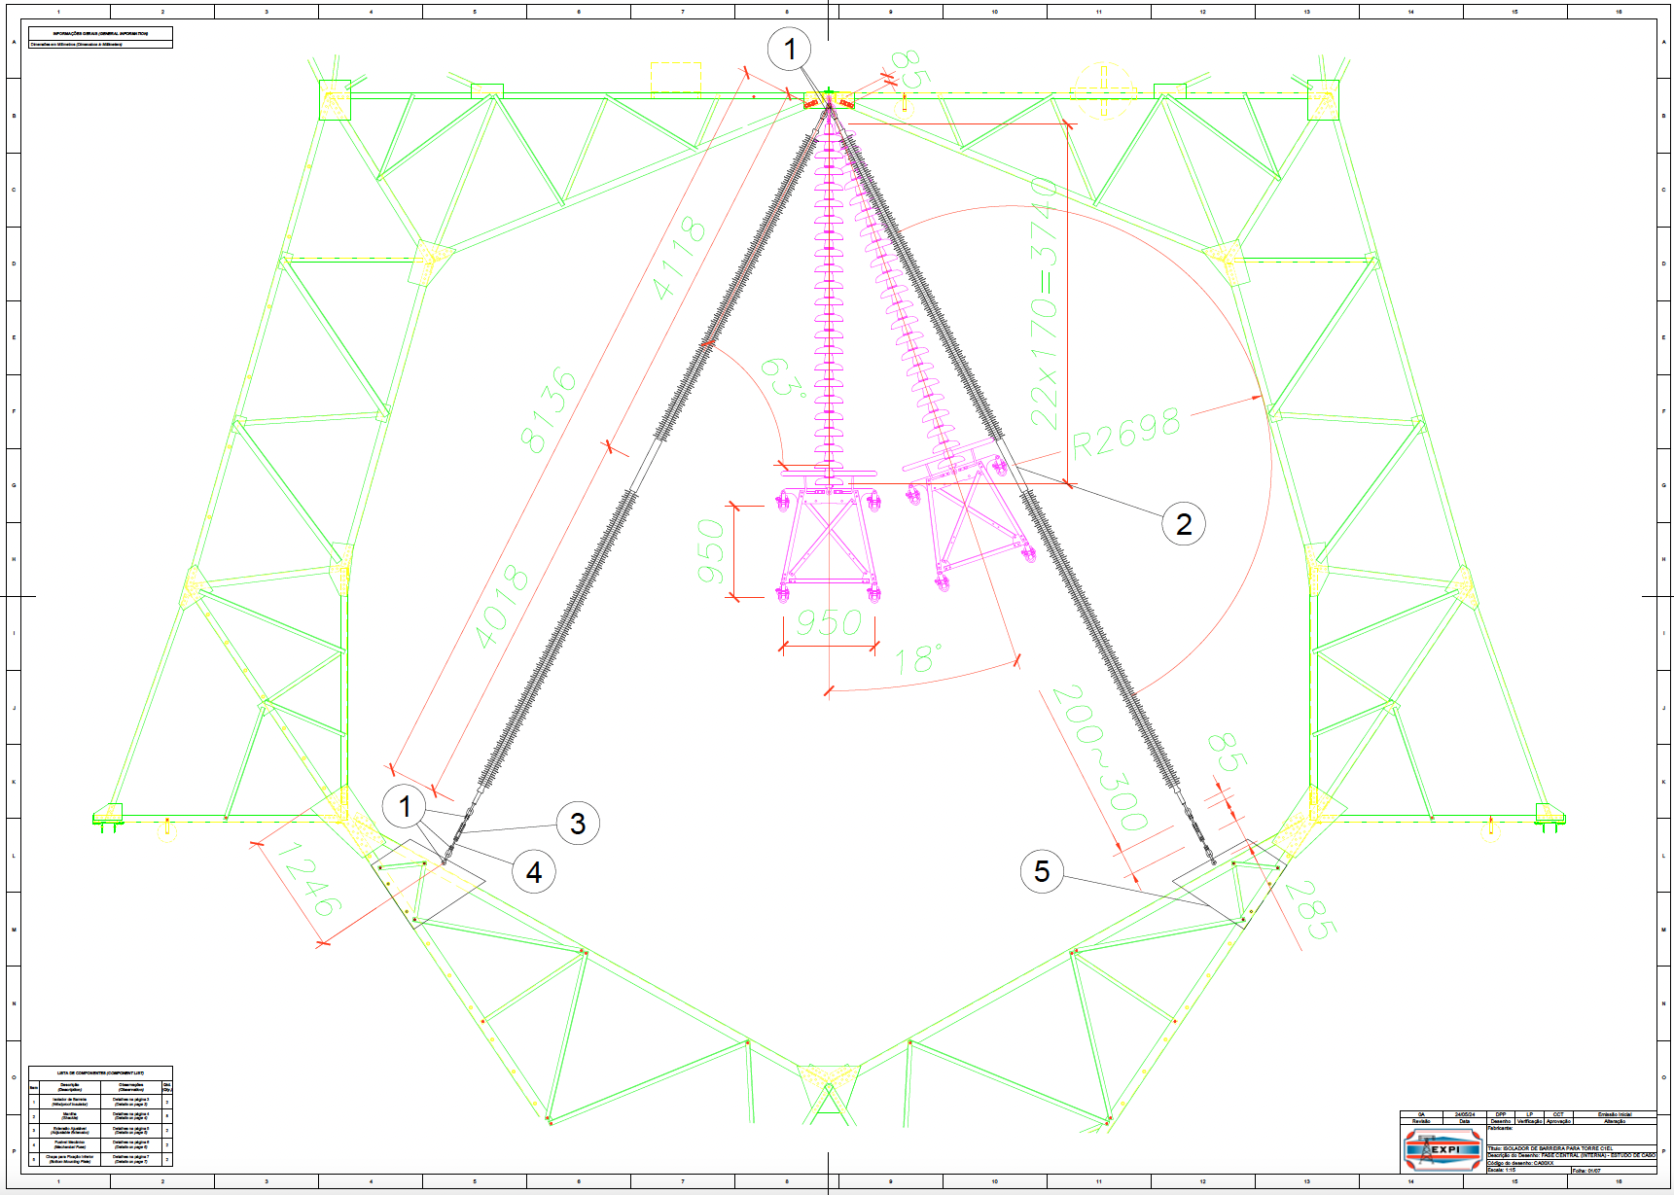
Isolador de Barreira - Como resolve a aproximação das partes vivas?
O isolador se transforma em uma barreira mecânica, limitando a aproximação até uma distância segura
  Não requer desligamento para instalação
  Leve, fácil de manusear
  Não precisar furar peças da torre
  Não precisa de reforços de torre
  Aplicável a todas as fases

Slide 12
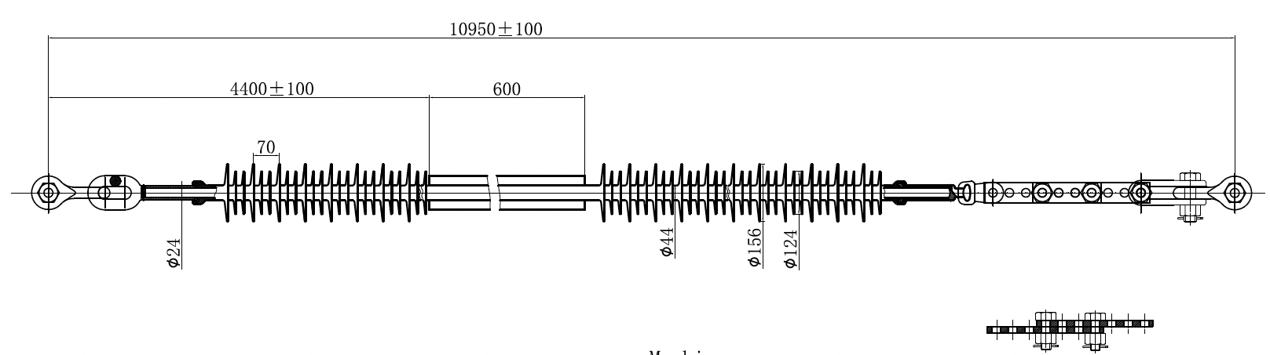
Isolador de Barreira - Como resolve a aproximação das partes vivas?
O isolador se transforma em uma barreira mecânica, limitando a aproximação até uma distância segura
  Não requer desligamento para instalação
  Leve, fácil de manusear
  Não precisar furar peças da torre
  Não precisa de reforços de torre
  Aplicável a todas as fases
13mm de espessura para 500kV
Área de Impacto
8mm de espessura para 230kV
Extensão Ajustável

Slide 13
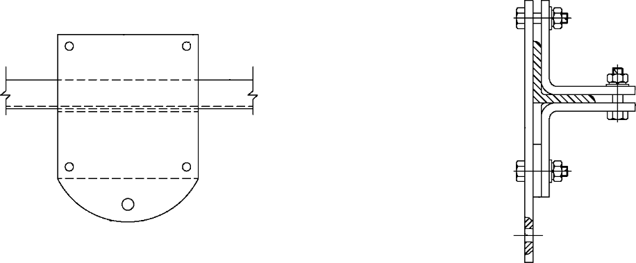

Isolador de Barreira - Como resolve a aproximação das partes vivas?
O isolador se transforma em uma barreira mecânica, limitando a aproximação até uma distância segura
  Não requer desligamento para instalação
  Leve, fácil de manusear
  Não precisar furar peças da torre
  Não precisa de reforços de torre
  Aplicável a todas as fases
Ferragens de
Fixação à Torre

Slide 14
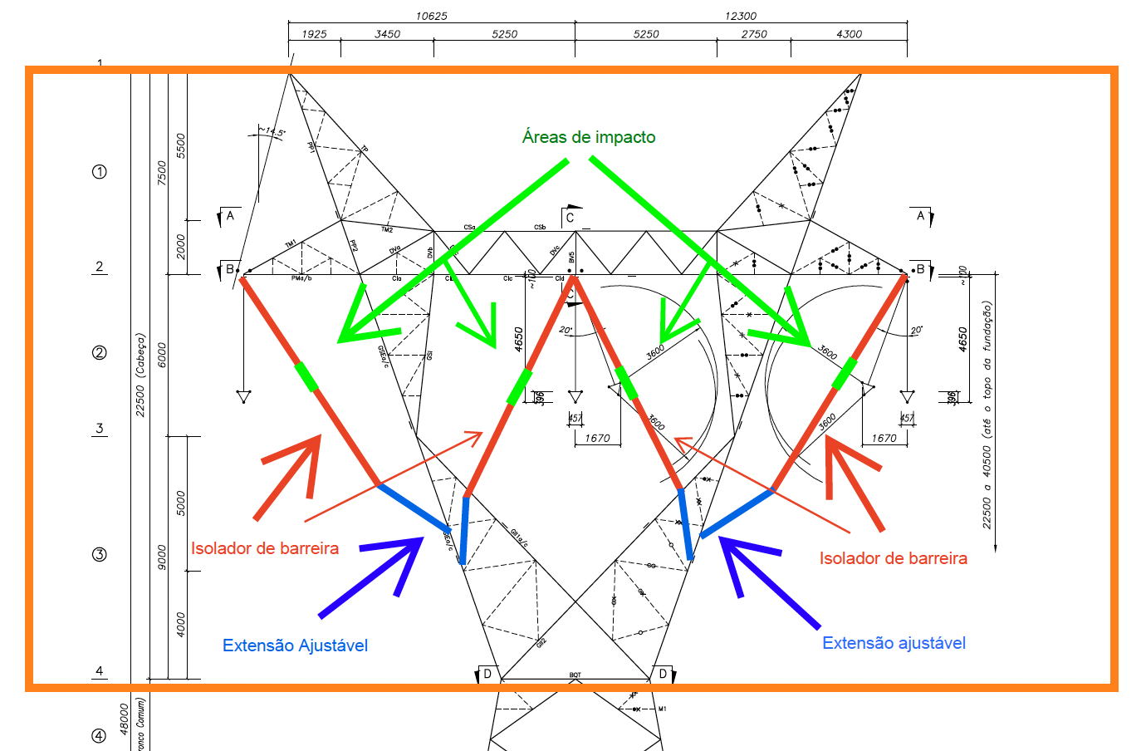
Isolador de Barreira - Como resolve a aproximação das partes vivas?
O isolador se transforma em uma barreira mecânica, limitando a aproximação até uma distância segura
  Não requer desligamento para instalação
  Leve, fácil de manusear
  Não precisar furar peças da torre
  Não precisa de reforços de torre
  Aplicável a todas as fases

Slide 15
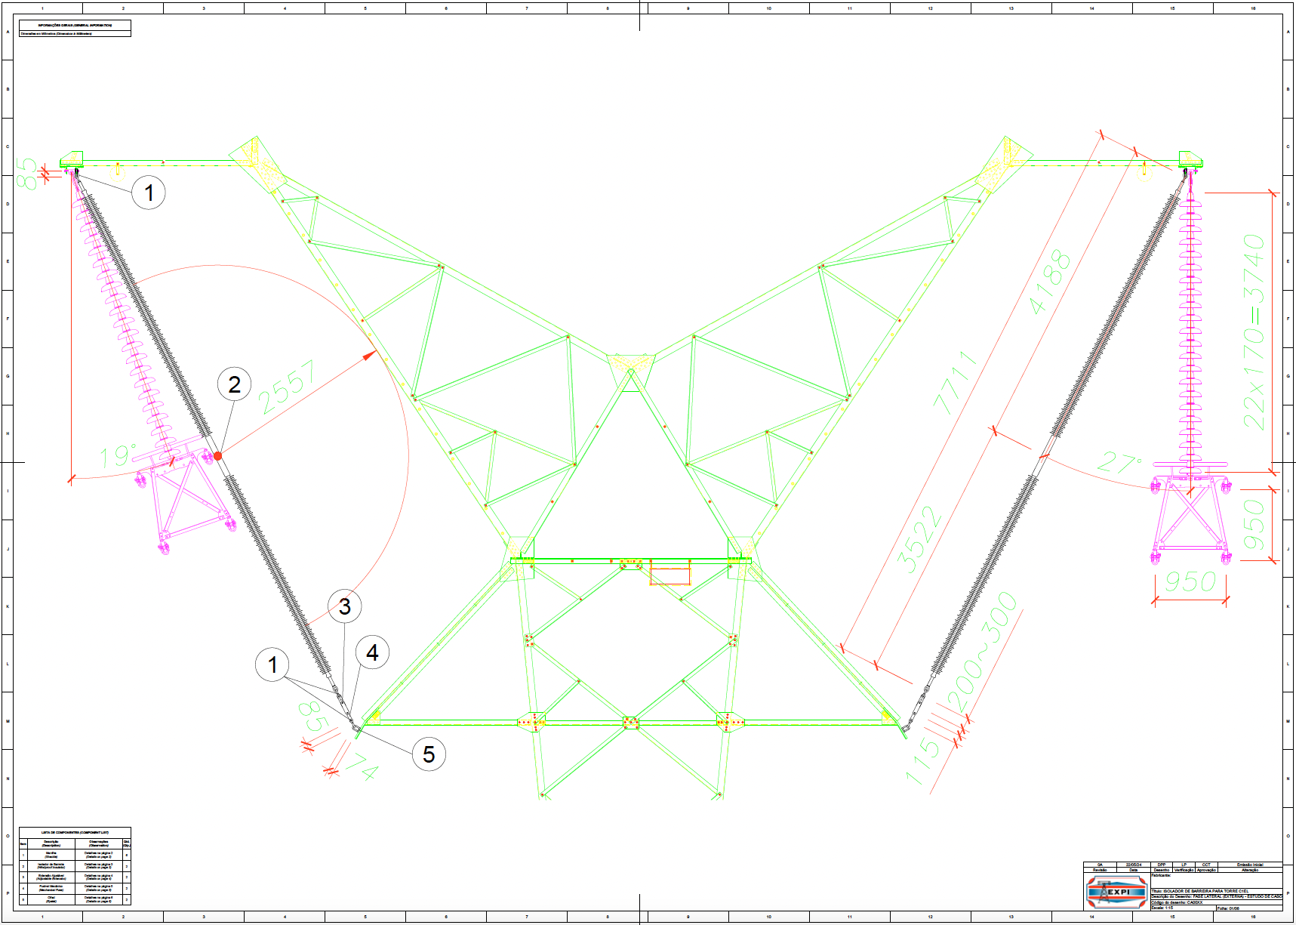
Isolador de Barreira - Como resolve a aproximação das partes vivas?
O isolador se transforma em uma barreira mecânica, limitando a aproximação até uma distância segura
  Não requer desligamento para instalação
  Leve, fácil de manusear
  Não precisar furar peças da torre
  Não precisa de reforços de torre
  Aplicável a todas as fases

Slide 16

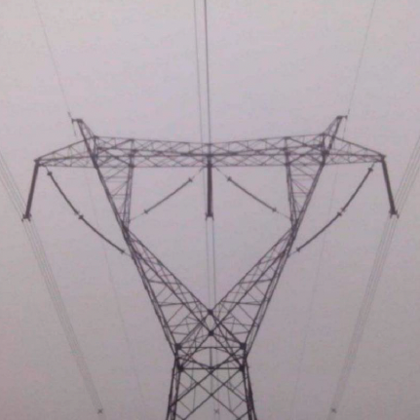
PRINCIPAIS
CONTRATOS
2024
VERENE
Isolador de Barreira- LT Santa Lúcia 500kV
VENTOS FORTES=> Desligamentos frequentes na LT 500kV Santa Lúcia (aproximação da cadeia à torre)
  Desenvolvimento da solução com isoladores de barreira
Consultoria e transferência da experiência chinesa de normalização:
  Fornecimento em execução.

Slide 17
OBRIGADO

